Slide 1
Непрерывное медицинское образование врача патологоанатома
ЗАБОЗЛАЕВ Ф.Г.

Slide 2
Федеральный закон Российской Федерации от 21 ноября 2011 г. N 323-ФЗ "Об основах охраны здоровья граждан в Российской Федерации"
медицинские работники обязаны повышать свою квалификацию (статья 73) и не реже 1 раза в 5 лет проходить аккредитацию в соответствии с порядком установленным Минздравом РФ (статья 69 ч.3)(с 01.01.2016г.)
1. До 1 января 2026 года:
(в ред. Федерального закона от 29.12.2015 N 389-ФЗ)
1) право на осуществление медицинской деятельности в Российской Федерации имеют лица, получившие высшее или среднее медицинское образование в Российской Федерации в соответствии с федеральными государственными образовательными стандартами и имеющие сертификат специалиста;

Slide 3
1.1. Переход к процедуре аккредитации специалистов осуществляется поэтапно с 1 января 2016 года по 31 декабря 2025 года включительно. Сроки и этапы указанного перехода, а также категории лиц, имеющих медицинское, фармацевтическое или иное образование и подлежащих аккредитации специалистов, определяются уполномоченным федеральным органом исполнительной власти.
(часть 1.1 введена Федеральным законом от 29.12.2015 N 389-ФЗ)
2. Сертификаты специалиста, выданные медицинским и фармацевтическим работникам до 1 января 2021 года, действуют до истечения указанного в них срока. Форма, условия и порядок выдачи сертификата специалиста устанавливаются уполномоченным федеральным органом исполнительной власти.
(в ред. Федерального закона от 29.12.2015 N 389-ФЗ)

Slide 4
Аккредитация специалиста
- процедура определения соответствия готовности лица, получившего высшее или среднее медицинское или фармацевтическое образование, к осуществлению медицинской деятельности по определенной медицинской специальности в соответствии с установленными порядками оказания медицинской помощи и со стандартами медицинской помощи либо фармацевтической деятельности.

Slide 5
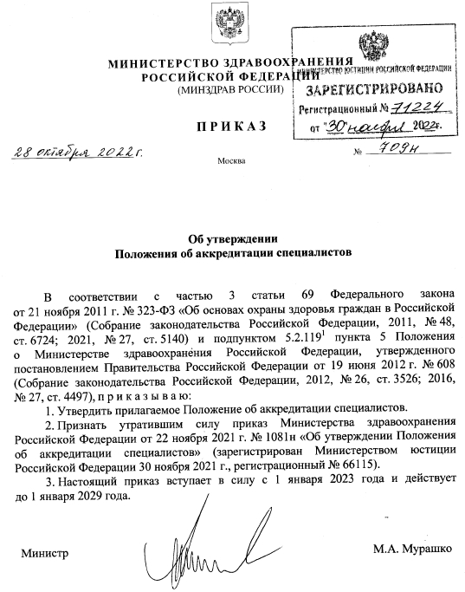

Slide 6
Что изменилось при аккредитации в 2023 году
1. Согласно новому приказу подать документы в ФАЦ можно будет либо по почте, либо через ФРМР(Федеральный реестр медицинских работников). То есть лично занести документы в аккредитационный центр не получится.
2. Список документов, которые нужно направить в ФАЦ, зависит от способа подачи.

Slide 7
Основные моменты
Медицинская аккредитация-2023 проводится с учетом квалификационных требований и профессиональных стандартов (при наличии)
Для периодической аккредитации в течение отчетного периода нужно работать и проходить повышение квалификации по аккредитуемой специальности
С 2023 года проходить периодическую аккредитацию могут специалисты с немедицинским образованием, проработавшие на медицинских должностях более пяти лет
Периодическая аккредитация медицинских и фармацевтических специалистов c 2023 по 2029 гг.состоит из одного этапа — оценки портфолио
За пять лет вам нужно пройти обучение длительностью 144 часа: или повышение квалификации, или повышение квалификации и другое обучение на портале НМО. Если вы учитесь в системе НМО, помните: минимум 72 ЗЕТ (балла) нужно набрать за счет повышения квалификации.

Slide 8
Основные моменты
Заявление в ФАЦ направляйте через ФРМР. Если данные о вас отсутствуют в ФРМР, можете подавать документы по почте
Список документов для аккредитации медработников зависит от способа подачи и от того, в каком году специалисту присвоена квалификационная категория
Если вам присвоена квалификационная категория в год подачи документов на аккредитацию или за год до этого, вам не нужно прикладывать к портфолио отчет о профессиональной деятельности
Изменился порядок согласования отчета для руководителей организаций, ИП, специалистов в декрете, временно не работающих и преподавателей и научных сотрудников
Теперь в процедуре аккредитации могут быть задействованы профессиональные НКО

Slide 9
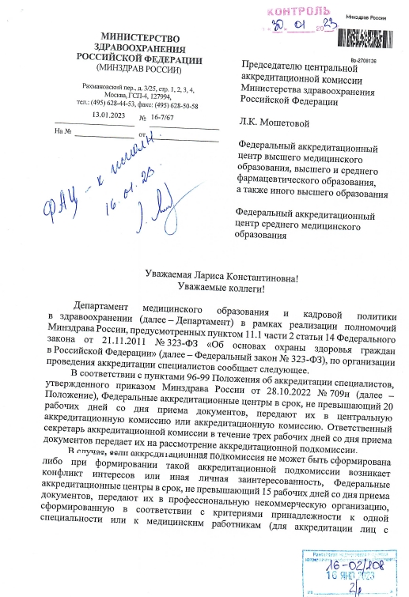
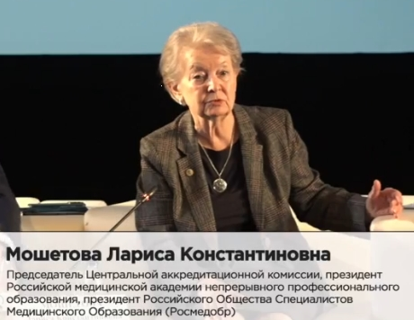
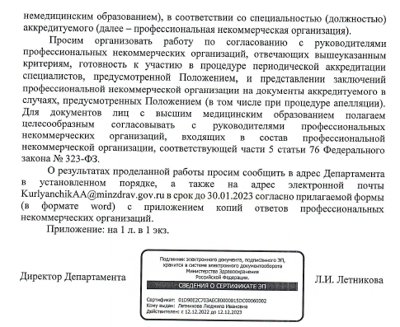

Slide 10
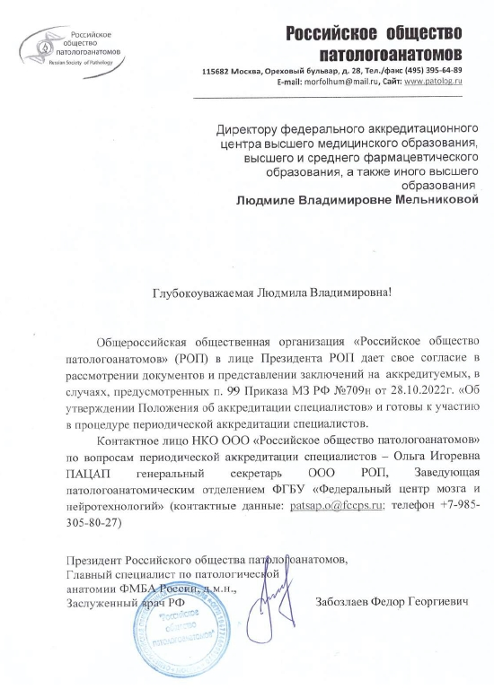
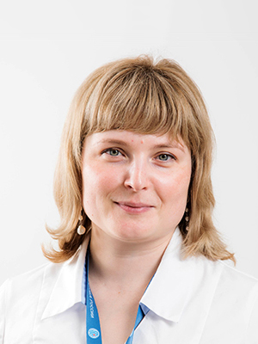

Slide 11
При представлении документов посредством электронной почты:
при копировании или сканировании (фотографировании) документов рекомендуется избегать образования на копиях затемнений, полос, пятен, теней, изображения посторонних предметов и т.п.;
каждый документ представляется в виде отдельного файла, с указанием в наименовании файла фамилии и инициалов аккредитуемого, а также вида документа и количества листов/страниц (например: Николаев Н.Н. копия паспорта на 2 л., Николаев Н.Н. заявление на 1 л. и т.п.);
сканирование документа с бумажного носителя производится в масштабе 1:1;
размер одного файла электронного документа не должен превышать 20 Мб;
все представляемые файлы, в том числе в формате HEIC(HEIF), преобразовываются в один из следующих форматов: PDF, JPEG (JPG), PNG, TIFF.

Slide 12
График приема и регистрации документов для прохождения периодической аккредитации федеральным аккредитационным центром (для специалистов с высшим медицинским образованием):
Документы представляются заказным письмом по адресу: 125993, г. Москва, ул. Баррикадная, д. 2/1, стр. 1:
Понедельник – четверг 9:30-12:45 и 14:00-16:00
Пятница 9:30-12:45 и 14:00-15:00
Документы представляются по электронной почте info@fca.rmapo.ru:
Понедельник – четверг 9:30-16:00
Пятница 9:30-15:00

Slide 13
График приема и регистрации документов для прохождения периодической аккредитации федеральным аккредитационным центром (для специалистов с средним медицинским образованием):
Документы представляются почтой по адресу: 107564, г. Москва, ул. Лосиноостровская, д. 2:
Понедельник – четверг 10:00-12:00 и 14:00-16:00 Пятница – не приемный день

Slide 14
Если подаете через ФРМР:
заявление. В нем указываются сведения о документе, удостоверяющим личность, сведения о сертификате специалиста или прохождении аккредитации, информация об образовании и о квалификации, подтверждающих присвоение квалификации по результатам ДПО - профессиональной переподготовке (если специальность была получена после переподготовки), документах о квалификации, подтверждающих повышение квалификации за отчетный период, сведения о трудовой деятельности;
СНИЛС;
портфолио, которое формируется через ФРМР за период профессиональной деятельности со дня получения последнего сертификата специалиста, или прохождения аккредитации специалиста по соответствующей специальности;
копия документа, подтверждающего изменение Ф. И. О.;
ПРИ НАЛИЧИИ КАТЕГОРИИ- копия выписки из приказа о присвоении квалификационной категории (присвоенной в текущем или прошлом году)
Копия трудовой книжки или сведения о трудовой деятельности

Slide 15
Если направляете документы по почте:
Заявление: о допуске к периодической аккредитации специалиста;
копия документа, удостоверяющего личность;
СНИЛС;
копия документа, подтверждающего изменение Ф. И. О.;
портфолио;
Копия сертификата специалиста (в случае отсутствия действующей аккредитации специалиста по данной специальности)
копии документов о квалификации, подтверждающих присвоение квалификации по результатам ДПО – профессиональной переподготовки
Копия документов об образовании и о квалификации
копии документов о квалификации, подтверждающих повышение квалификации за отчетный период
Копии трудовой книжки или сведения о трудовой деятельности
ПРИ НАЛИЧИИ КАТЕГОРИИ- копия выписки из приказа о присвоении квалификационной категории (присвоенной в текущем или прошлом году)

Slide 16
Под надлежащим заверением копии документа об образовании понимается, в частности:
заверение копии документа нотариусом;
заверение копии документа учреждением и организацией, от которых исходит соответствующий документ (абзац первый п. 1 Указа Президиума Верховного Совета СССР от 4 августа 1983 г. N 9779-X «О порядке выдачи и свидетельствования предприятиями, учреждениями и организациями копий документов, касающихся прав граждан»);
заверение копии документа организацией, в которой представитель работает (п. 1 Указа Президиума Верховного Совета СССР от 4 августа 1983 г. N 9779-X «О порядке выдачи и свидетельствования предприятиями, учреждениями и организациями копий документов, касающихся прав граждан»).

Slide 17
С 1 января 2023г. шаблоны всех документов (заявления, портфолио, отчета) изменились. Проверьте, чтобы все шаблоны соответствовали приказу № 709н.

Slide 18
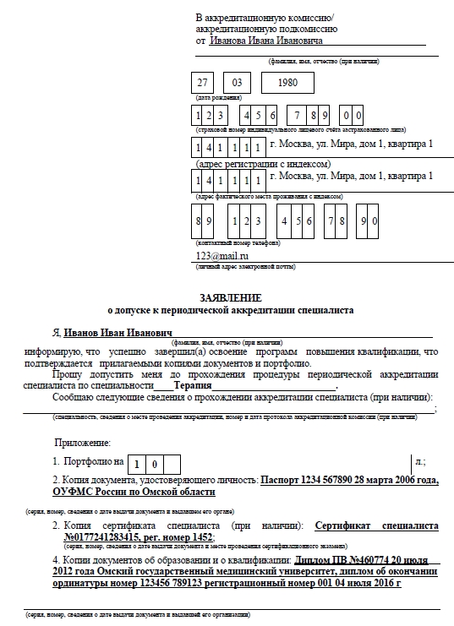
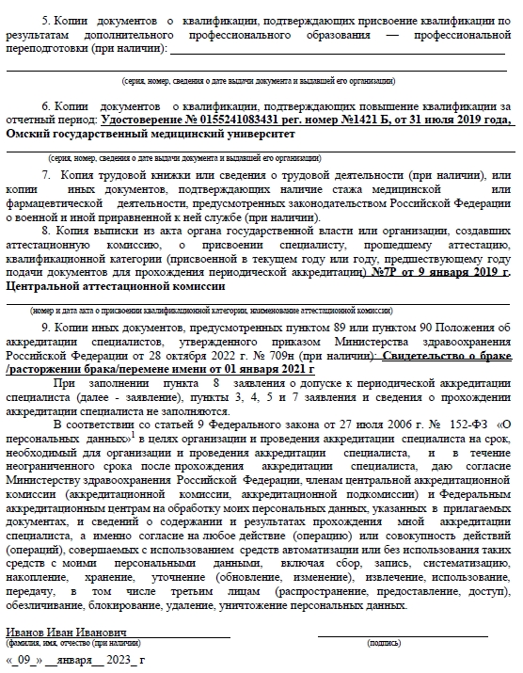

Slide 19
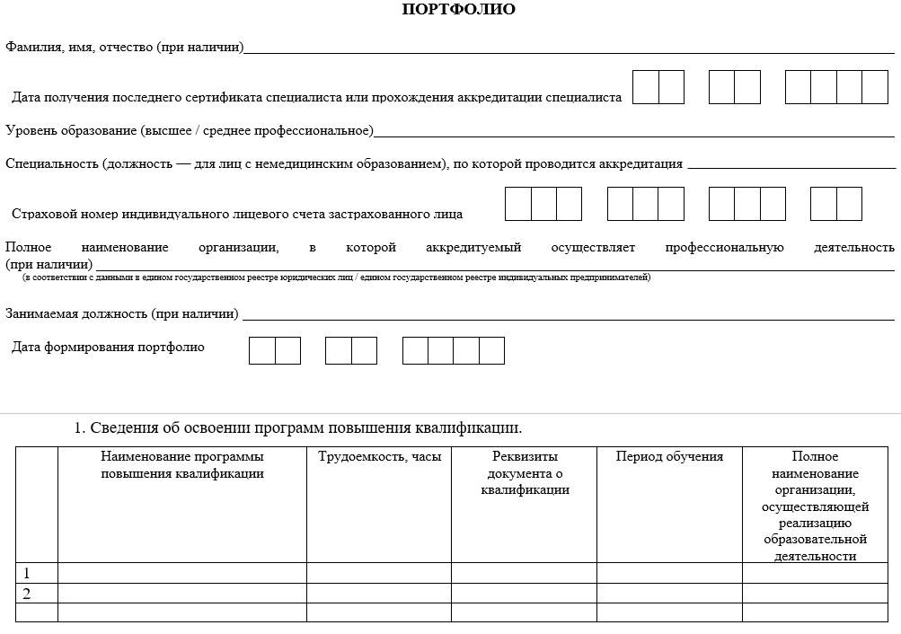

Slide 20
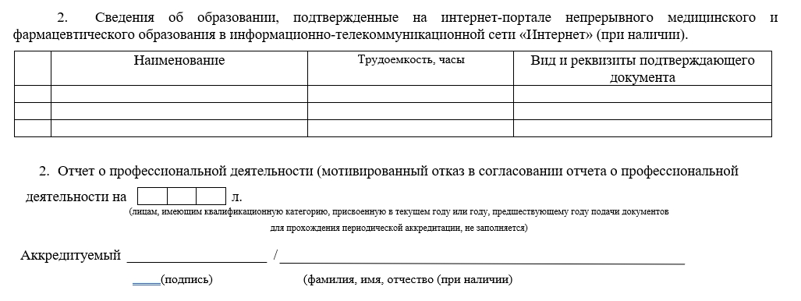
Портфолио

Slide 21
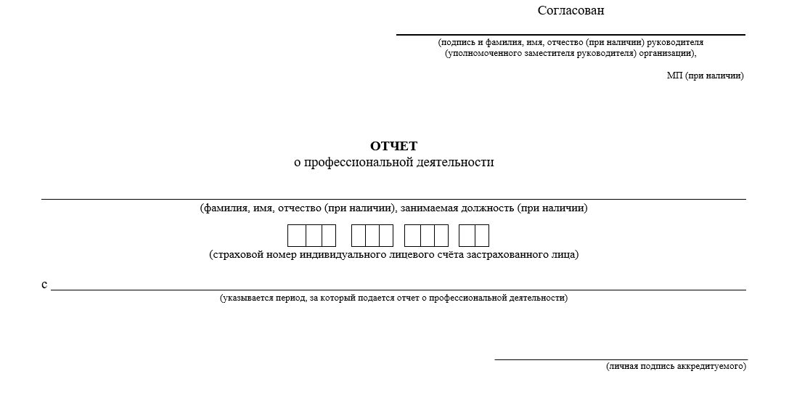

Slide 22
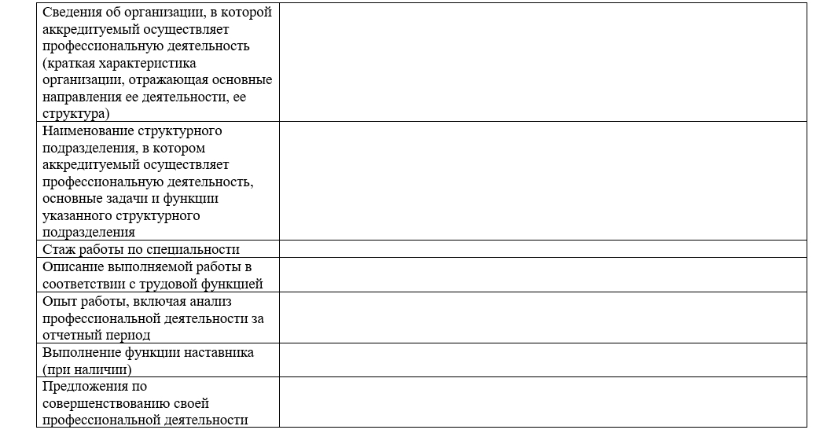

Slide 23
Меняется порядок согласования отчетов для отдельных категорий специалистов

Slide 24
Как не ошибиться в заявлении на аккредитацию

Slide 25
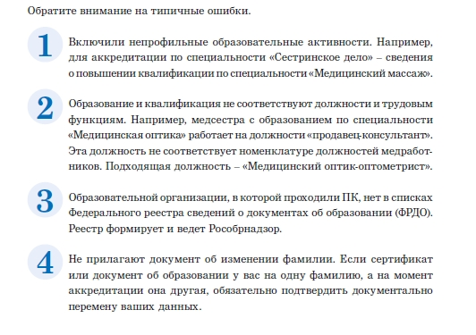
Как не ошибиться в портфолио

Slide 26
Нюансы
Если получили отказ, подайте документы повторно. Сначала выясните причину, ее пишут в сопроводительном письме. Причин может быть две: подали не все необходимые документы или указали недостоверные сведения о повышении квалификации. Исправьте ошибки, добавьте недостающие формы и направляйте документы повторно
Получите допуск к работе в электронном виде. Не нужно получать бумажную версию свидетельства об аккредитации. Не нужны также выписка из ЕГИСЗ илииз протокола ЦАК. Допуск к работе появится автоматически в ФРМР.

Slide 27
EDU.ROSMINZDRAV.RU

Slide 28
СПАСИБО ЗА ВНИМАНИЕ

